Slide 1


UBND QUẬN LONG BIÊN
TRƯỜNG MẦM NON GIANG BIÊN
LĨNH VỰC PHÁT TRIỂN NHẬN THỨC
Đề tài: Tách nhóm có 4 đối tượng thành 2 nhóm nhỏ
Đối tượng: Trẻ mẫu giáo bé

Slide 2


Cô và trẻ cùng hát:
Tập đếm

Slide 3
Ôn đếm số lượng phạm vi 4

Slide 4

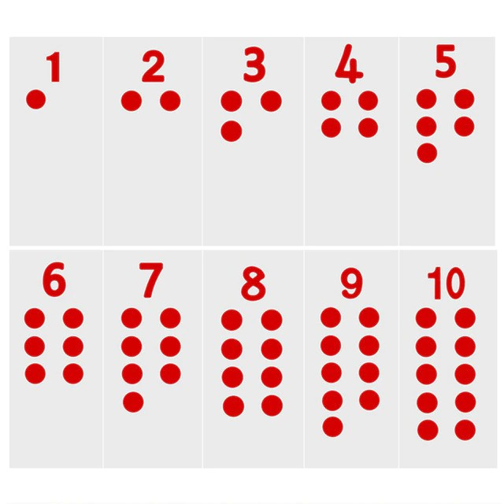
Trò chơi
Xúc sắc kỳ diệu

Slide 5
Trò chơi
Xúc sắc kỳ diệu

Slide 6
Trò chơi
Xúc sắc kỳ diệu

Slide 7
NHÓM 1:
Ô tô
NHÓM 2:
Xe đạp
HOẠT ĐỘNG NHÓM
Cô mời trẻ cùng về 2 nhóm trò chuyện về đồ dùng và đếm số lượng trong nhóm xem có những gì?

Slide 8


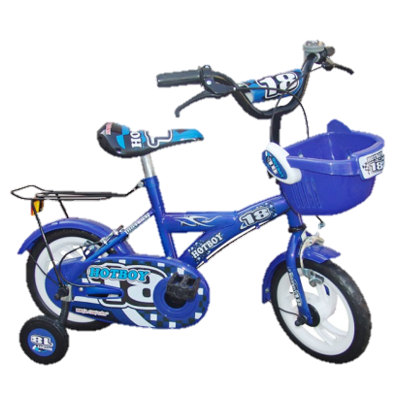

4
Cô mời trẻ xếp số đồ dùng trẻ có trong rồ ra vừa xếp vừa đếm

Slide 9
Chia theo ý thích

Slide 10


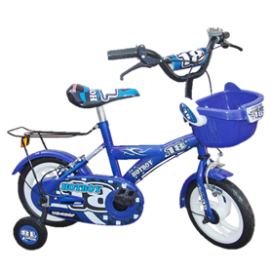

4

Slide 11
Chia theo yêu cầu
+ Nhóm có ô tô và nhóm xe đạp
+ Hai nhóm có số lượng bằng nhau

Slide 12
4
Chia nhóm ô tô và xe đạp

Slide 13
4
Chia nhóm 2 nhóm có số lượng bằng nhau

Slide 14
Hát vận động theo bài “ Bé tập đếm”

Slide 15
Hoạt động nhóm
Mỗi nhóm sẽ có bức tranh nhiệm vụ của 2 nhóm
sẽ sử dụng các cách chia vừa học
Chia nhóm đối tượng bằng các cách khác nhau ,
đội nào tách nhanh và đúng nhât sẽ chiến thắng

Slide 16
